Slide 1
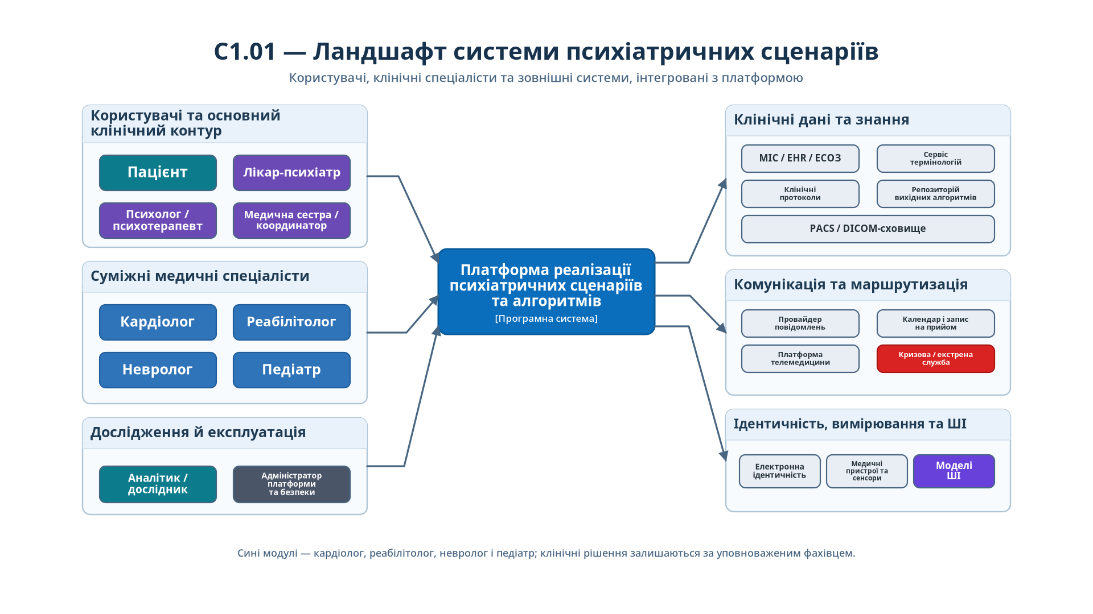
Notes:
Оновлена презентаційна діаграма C1.01 — Ландшафт системи психіатричних сценаріїв. Усі текстові написи перевірено та розміщено всередині відповідних фігур або текстових областей.

Slide 2
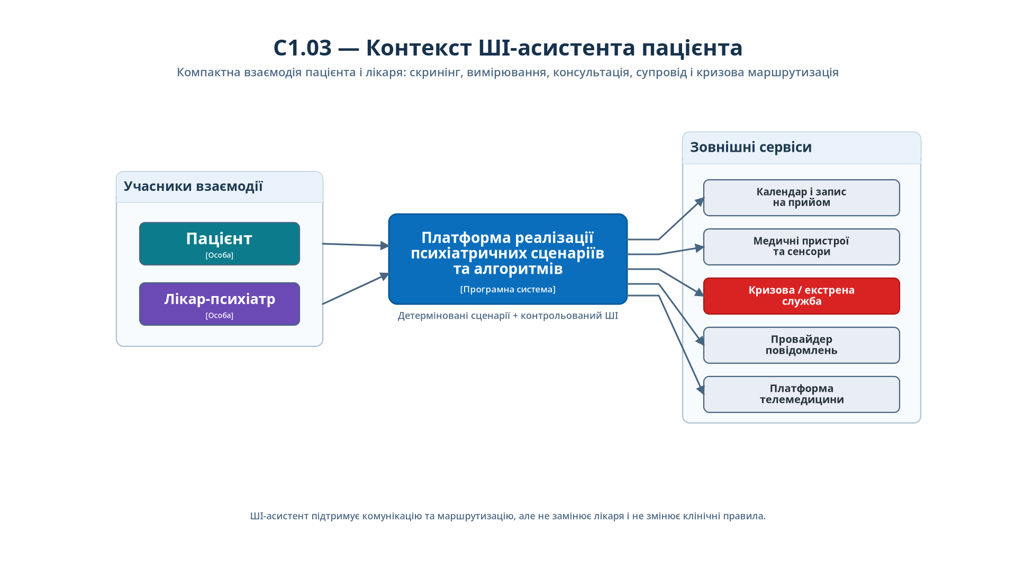
Notes:
Оновлена презентаційна діаграма C1.03 — Контекст ШІ-асистента пацієнта. Усі текстові написи перевірено та розміщено всередині відповідних фігур або текстових областей.

Slide 3
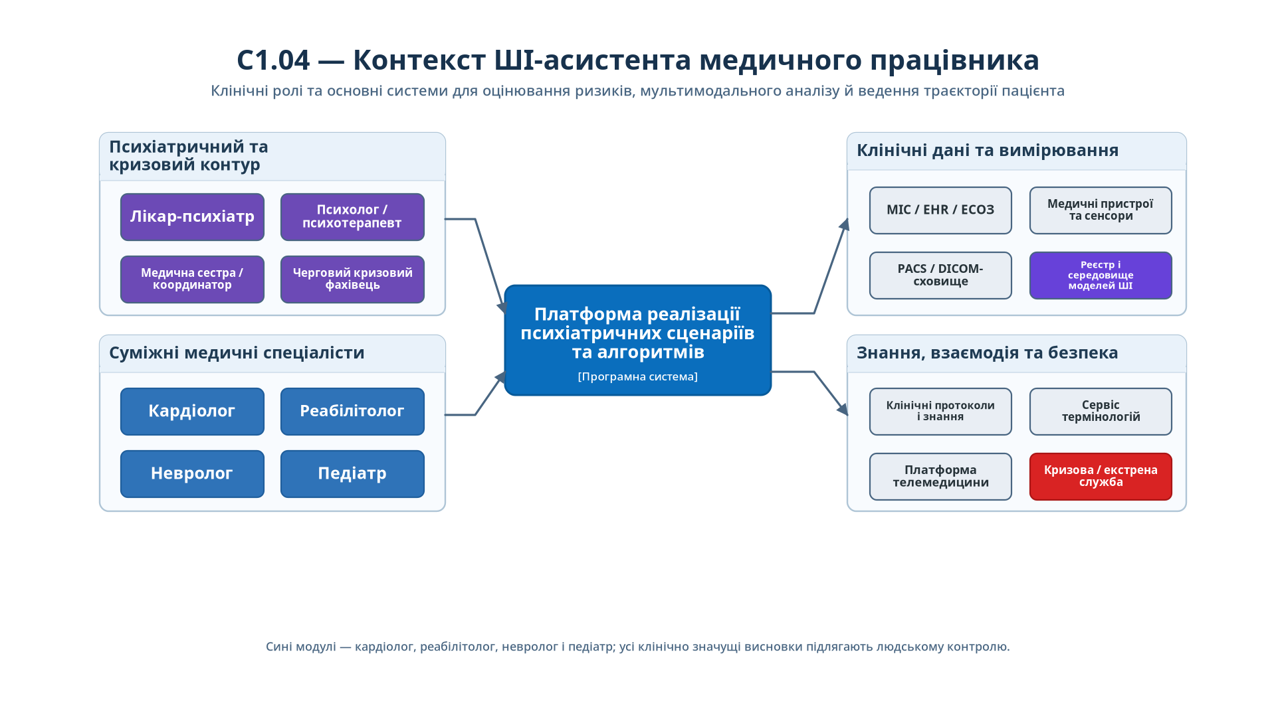
Notes:
Оновлена презентаційна діаграма C1.04 — Контекст ШІ-асистента медичного працівника. Усі текстові написи перевірено та розміщено всередині відповідних фігур або текстових областей.

